Slide 2
Nos objectifs
Notre système est une plateforme Web que l’IUT de Bayonne et du Pays basque souhaite développer pour gérer des QCM écrits par des étudiants.
Des QCM sont des questions avec plusieurs choix de réponses. Le type de QCM peut varier. Il y a des QCM avec choix unique, d’autres à choix multiples, réponses ouvertes, du type Vrai/Faux ou par correspondance (lié un nom et une définition par exemple).
Les étudiants et les enseignants se connectent au travers de l’ENT.

Slide 3
Les enseignants peuvent créer une banque de questions avec un ou plusieurs tags (comme le nom de la ressource, le numéro de chapitre ou le niveau de difficulté). Ils pourront par la suite gérer les questions déposées par les étudiants afin de les valider, refuser ou modifier. L’enseignant peut aussi mettre une note qualitative à la question (« Bien », « Mauvaise », « A reformuler »). Le système envoie une notification aux étudiants concernés afin de les tenir au courant du choix de l’enseignant.
Si la question de l’étudiant est considérée comme « à reformuler » ou comme « mauvaise », il peut alors la modifier et l’enseignant peut éventuellement ajouter un commentaire pour l’étudiant. Sinon la question est ajoutée à la banque de question.
Les étudiants peuvent créer une ou plusieurs questions sur les banques disponibles selon l’autorisation que l’enseignant lui donne.
Les étudiants pourront s’entraîner grâce à des QCM générés par l’enseignant. Les questions du QCM seront composées des questions présentes dans la banque de questions.
Ils peuvent aussi s’entrainer via des flashcards (carte contenant sur le recto une question et ses réponses probables et au verso la réponse expliquée). Ils pourront par la suite évaluer de manière qualitative les questions de QCM ou de flashcard auxquelles ils ont répondu.

Slide 4


Acteurs
Étudiants
Gérer les questions (Créer, Modifier, Supprimer)
S’entraîner sur des QCM crées par des enseignants à partir des questions des étudiants
Enseignants
Gérer une banque de questions (Créer, Modifier, Supprimer)
Rendre un QCM public
Inviter des étudiants sur un QCM privé
Créer un QCM ou une flashcard

Slide 5
Services proposés
Étudiants
Enseignants
Proposer une/des question(s) ainsi que sa/ses/leurs réponse(s)
Les étudiants pourront, par le biais de l'application, rédiger puis soumettre une/des question(s) et les réponses à l'enseignant qui a créé la banque de questions.
Modifier ses questions
Les étudiants pourront apporter des modifications à la/aux question(s) envoyée(s) tant qu'elle/elles n'est/ne sont pas validée(s) par l'enseignant.
Proposer un niveau de difficulté par questions
Les étudiants pourront caractériser la/les question(s) soumise(s) à l'aide de tags (très facile, facile, assez facile, assez dur, dur, très dur).
S'entraîner sur des QCM ouverts par des enseignants.
Les étudiants pourront s'entraîner sur des QCM que les enseignants ont ouverts. Ces QCM sont constitués de questions rédigées par les étudiants et que l'enseignant à sélectionnées.
Créer une banque de questions (ex: "R1-01", "Entraînement Graphes").
Les enseignants pourront créer des banques de questions pour chaque ressource (matière) ou alors par chapitre, ce sont les deux cas que nous avons identifié mais il peut y en avoir d'autres.
Valider, reformuler, refuser des questions
L'enseignant, lorsqu'il recevra les questions des étudiants, devra les valider ou non, si elles ne sont pas validées, elles seront refusées ou renvoyées pour les reformuler avec éventuellement un commentaire.
Rendre un QCM public.
L'enseignant pourra, lorsqu'il a créé un QCM qui sera par défaut en privé, décider de rendre celui-ci public pour que les étudiants y aient accès.
Inviter des personnes sur un QCM privé.
L'enseignant pourra, sur un QCM privé, inviter des personnes à accéder à celui-ci, et donc aussi leur retirer l'accès.

Slide 6
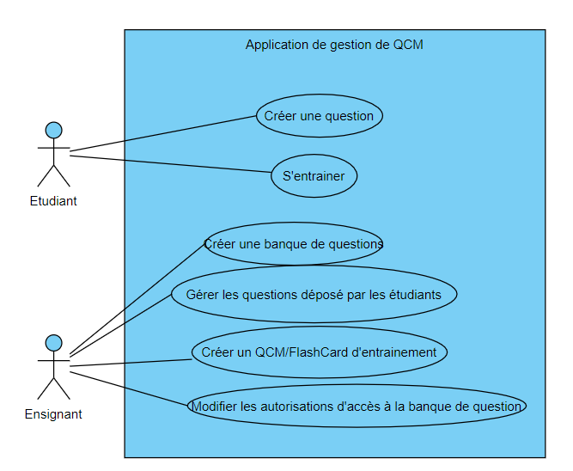
Diagramme des cas d’utilisation

Slide 7
Bilan - Clarification
Notre public cible : Les étudiants, Les enseignants.
Les enseignants auront comme objectif :
- Faire passer des QCM aux étudiants
- Faire participer aux questionnaires les étudiants
Les étudiants auront comme objectif :
- Participer à la création d'un questionnaire
- Réviser sur les QCM disponible
Type application :
L’application sera une application web responsive, utilisable par les étudiants de l’IUT de Bayonne et du Pays Basque. Cette application s’utilise en entrant le lien de l’application dans un quelconque moteur de recherche. Elle est donc utilisable que ce soit à l’IUT, chez-soi ou partout à l’extérieur du moment que l’on possède un accès à internet. Étant responsive, cette application est utilisable sur ordinateur (portable et fixe) comme sur smartphone et tablette.
Outils de planification/gestion de projet utilisés et envisagés :
Pour organiser le travail nous utilisons et utiliserons Trello, une application web collaborative.
Il repose sur une organisation des projets en planches listant des cartes, chacune représentant des tâches.
Langages et outils de développement associés :
Nous pensons développer notre application en langage PHP/CSS avec comme IDE : Visual Studio Code.

Slide 8
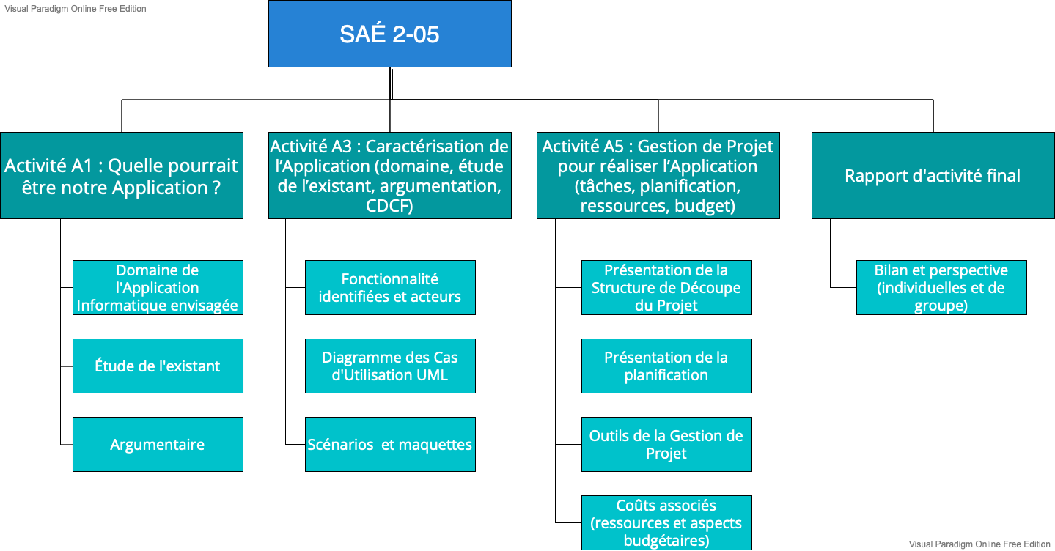
WBS du semestre 2
Créé avec le site "Visual Paragdim Online"

Slide 9
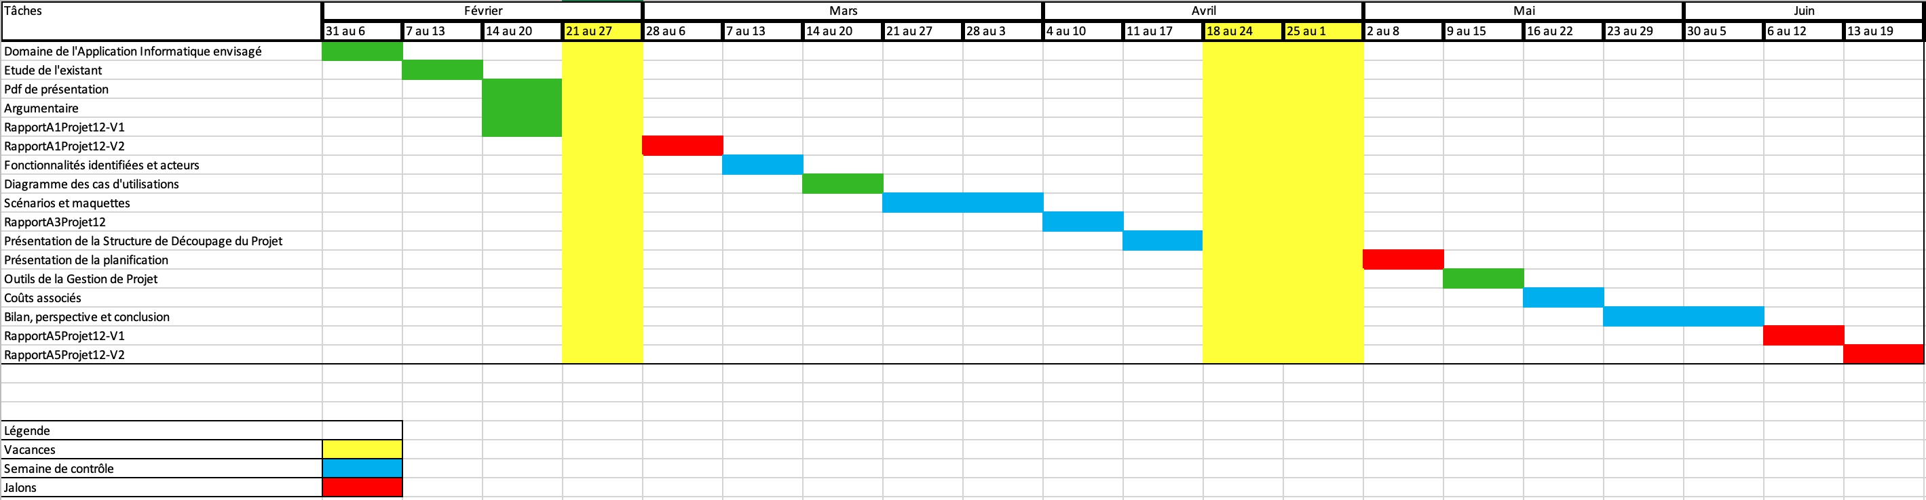
Planification prévisionnelle du semestre 2
Fait sur Excel

